Slide 1
المادة الدراسية :الرياضيات
اليوم : الصف الحادي عشر عام
عنوان الدرس | نتاجات الدرس
المتتاليات والمتسلسلات الحسابية
التهيئة الحافزة | عنوان النشاط |  | التطبيق الالكتروني المستخدم
 | طرح سؤال تمهيدي للدرس |  | بوابة التعلم الذكي Lms
استراتيجية التعلم | اسم الاستراتيجية |  | التطبيق الالكتروني المستخدم
 | الحوار والمناقشة فكر ...... شارك العصف الذهني |  | Microsoft teams بوابة التعلم الذكي Lms عرض power point kahoot
إجراءات الدرستوضيح نتاجات التعلم - عرض التهيئة الحافزة – ربط الدرس بالحياة اليومية – توضيح المفاهيم الجديدة –عرض أمثلة الدرس من نتعلم من خلالها – تقييم تكويني –تقويم ختامي
التأمل في لدرس
استخدام المتتاليات الحسابية .
إيجاد مجاميع المتسلسلات الحسابية

Slide 2

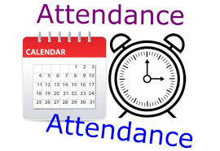
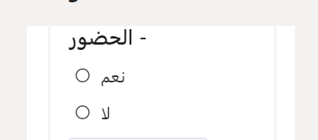
الخضور والغياب
الرجاء تسجيل الحضور من صفحة الchat

Slide 3

عنوان الدرس
المتتاليات والمتسلسلات الحسابية
أهداف الدرس:
استخدام المتتالية الحسابية.
إيجاد مجاميع المتسلسلات الحسابية.
اليوم:
التاريخ:
تـهـيـئـة :
الدخول الى بوابة التعلم الذكي ..
والذهاب الى مسابقة ( هندسية ام حسابية )

Slide 4
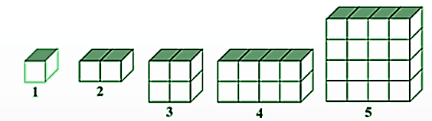
حسابية

Slide 5
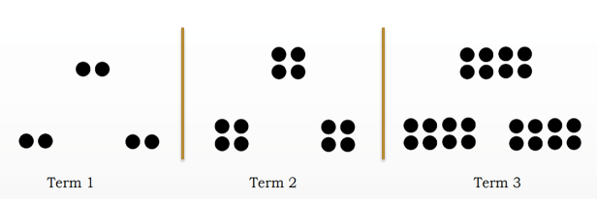
هندسية
6, 12, 24, …

Slide 6

حسابية
+ 6

Slide 7

هندسية
× 5

Slide 8
38
3, 10, 17, 24, 31,
162
2, 6, 18, 54,

Slide 9
المتتاليات والمتسلسلات الحسابية
عنوان الدرس
المتتاليات والمتسلسلات الحسابية
أهداف الدرس:
استخدام المتتالية الحسابية.
إيجاد مجاميع المتسلسلات الحسابية.
اليوم:
التاريخ:
عنوان الدرس :
الوحدة الثامنة ـ الدرس الثاني

Slide 10

عنوان الدرس
المتتاليات والمتسلسلات الحسابية
أهداف الدرس:
استخدام المتتالية الحسابية.
إيجاد مجاميع المتسلسلات الحسابية.
اليوم:
التاريخ:
الأهداف :
استخدام المتتاليات الحسابية .
إيجاد مجاميع المتسلسلات الحسابية

Slide 11

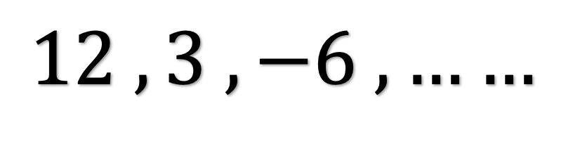
عنوان الدرس
المتتاليات والمتسلسلات الحسابية
أهداف الدرس:
استخدام المتتالية الحسابية.
إيجاد مجاميع المتسلسلات الحسابية.
اليوم:
التاريخ:
اوجد الحد التالي للمتتالية الحسابية التالية :
$$12 , 3 , −6 , ……$$
اوجد الحد العاشر للمتتالية ؟؟
هل يمكن ايجاده بسهولة ؟

Slide 12
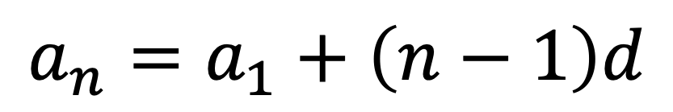
عنوان الدرس
المتتاليات والمتسلسلات الحسابية
أهداف الدرس:
استخدام المتتالية الحسابية.
إيجاد مجاميع المتسلسلات الحسابية.
اليوم:
التاريخ:
عنوان الدرس
المتتاليات والمتسلسلات الحسابية
أهداف الدرس:
استخدام المتتالية الحسابية.
إيجاد مجاميع المتسلسلات الحسابية.
اليوم:
التاريخ:
الحد النوني لمتتالية حسابية :
قانون المساعدة
$$a_{n}=a_{1}+\left(n−1\right)d$$
متى نستخدم هذا القانون ؟

Slide 13
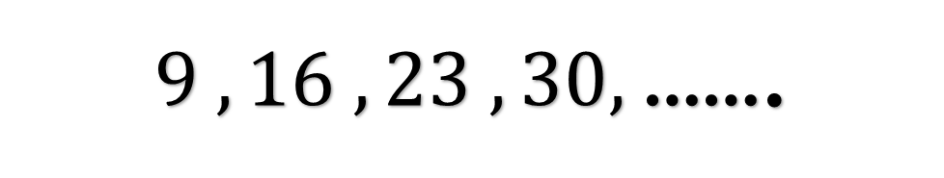
اوجد الحد الثاني عشر للمتتالية الحسابية:
$9 , 16 , 23 , 30,$…….

Slide 14
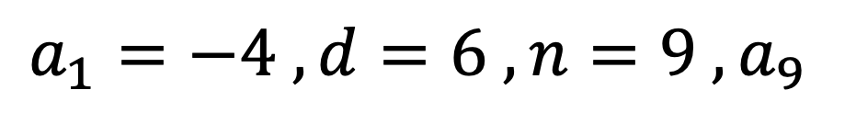
جد الحد المشار اليه لكل متتالية حسابية .
عنوان الدرس
المتتاليات والمتسلسلات الحسابية
أهداف الدرس:
استخدام المتتالية الحسابية.
إيجاد مجاميع المتسلسلات الحسابية.
اليوم:
التاريخ:
$$a_{1}=−4 , d=6 , n=9 , a_{9}$$

Slide 15
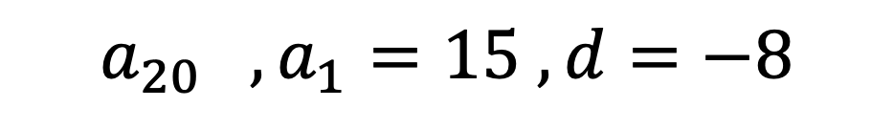
عنوان الدرس
المتتاليات والمتسلسلات الحسابية
أهداف الدرس:
استخدام المتتالية الحسابية.
إيجاد مجاميع المتسلسلات الحسابية.
اليوم:
التاريخ:
جد الحد المشار اليه لكل متتالية حسابية .
$$a_{20} , a_{1}=15 , d=−8$$

Slide 16
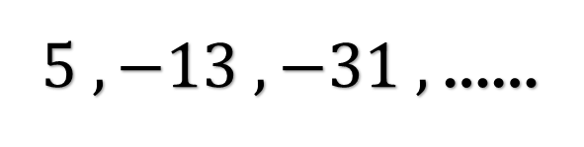
$5 , −13 , −31 ,$……
أكتب معادلة للحد النوني للمتسلسلة الحسابية

Slide 17
أكتب معادلة للحد النوني للمتسلسلة الحسابية

Slide 18
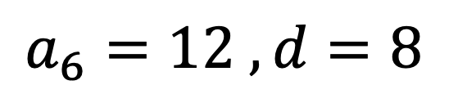
عنوان الدرس
المتتاليات والمتسلسلات الحسابية
أهداف الدرس:
استخدام المتتالية الحسابية.
إيجاد مجاميع المتسلسلات الحسابية.
اليوم:
التاريخ:
اكتب معادلة الحد النوني لكل متتالية حسابية .
$$a_{6}=12 , d=8$$

Slide 19
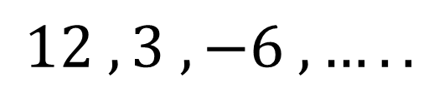
عنوان الدرس
المتتاليات والمتسلسلات الحسابية
أهداف الدرس:
استخدام المتتالية الحسابية.
إيجاد مجاميع المتسلسلات الحسابية.
اليوم:
التاريخ:
اكتب معادلة الحد النوني لكل متتالية حسابية .
$$12 , 3 , −6 , …..$$

Slide 20

عنوان الدرس
المتتاليات والمتسلسلات الحسابية
أهداف الدرس:
استخدام المتتالية الحسابية.
إيجاد مجاميع المتسلسلات الحسابية.
اليوم:
التاريخ:
اختبار قصير على البوابة

Slide 21

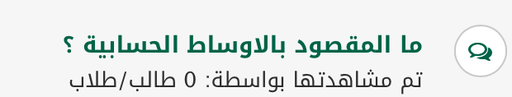
عنوان الدرس
المتتاليات والمتسلسلات الحسابية
أهداف الدرس:
استخدام المتتالية الحسابية.
إيجاد مجاميع المتسلسلات الحسابية.
اليوم:
التاريخ:
بالرجوع الى الكتاب المدرسي ( او باستخدامه من برنامج ديوان )
ما المقصود بالأوساط الحسابية ؟
إجابة السؤال على بوابة التعلم الذكي في المناقشة

Slide 22
إيجاد الأوساط الحسابية

Slide 23


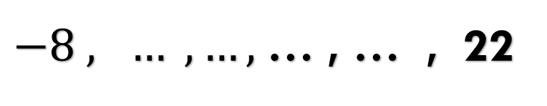


$−8 , … , …,$… , … , 22
$$+6$$
$$+6$$
$$+6$$
$$+6$$

Slide 24
عنوان الدرس
المتتاليات والمتسلسلات الحسابية
أهداف الدرس:
استخدام المتتالية الحسابية.
إيجاد مجاميع المتسلسلات الحسابية.
اليوم:
التاريخ:
جد الأوساط الحسابية الخمسة بين -18 , 36

Slide 25

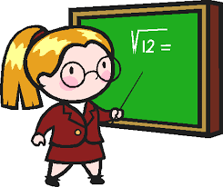
عنوان الدرس
المتتاليات والمتسلسلات الحسابية
أهداف الدرس:
استخدام المتتالية الحسابية.
إيجاد مجاميع المتسلسلات الحسابية.
اليوم:
التاريخ:
جد الأوساط الحسابية في كل متتالية :
استراتيجية معلم صغير

Slide 26

عنوان الدرس
المتتاليات والمتسلسلات الحسابية
أهداف الدرس:
استخدام المتتالية الحسابية.
إيجاد مجاميع المتسلسلات الحسابية.
اليوم:
التاريخ:
استراتيجية معلم صغير

Slide 27

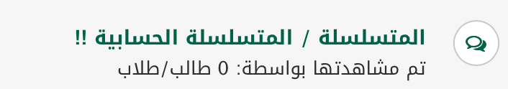
عنوان الدرس
المتتاليات والمتسلسلات الحسابية
أهداف الدرس:
استخدام المتتالية الحسابية.
إيجاد مجاميع المتسلسلات الحسابية.
اليوم:
التاريخ:
لـ نتذكر معا المفاهيم التالية :
المتسلسلة
المتسلسلة الحسابية
الإجابة في المناقشة على البوابة

Slide 28
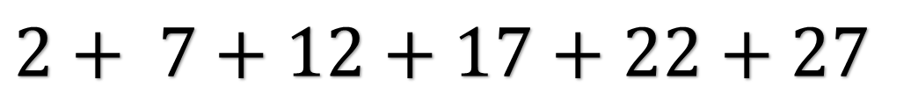
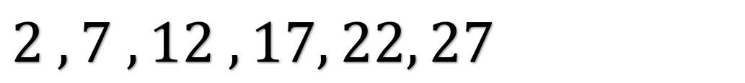
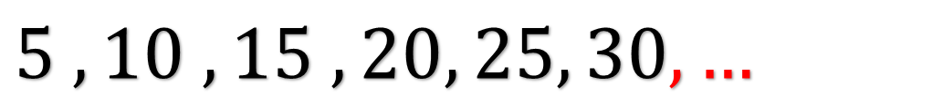
الفرق بين المتتالية والمتسلسلة
متتالية منتهية
$$2 , 7 , 12 , 17, 22, 27$$
متسلسلة منتهية
$$2+ 7+12+17+22+27$$
$$5 , 10 , 15 , 20, 25, 30,…$$
متتالية غير منتهية
$$5+10+15+20+25+30+…$$
متسلسلة غير منتهية

Slide 29
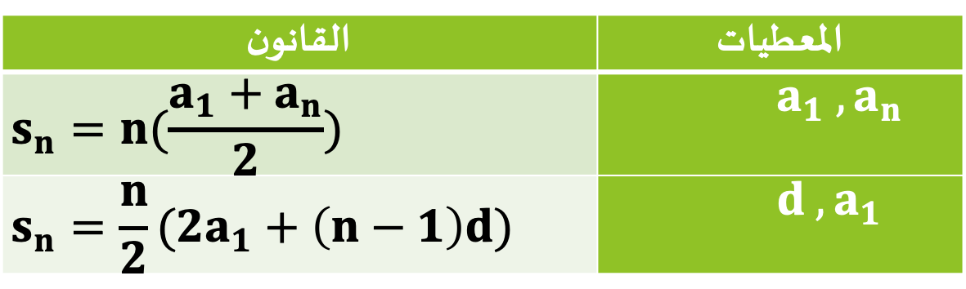
عنوان الدرس
المتتاليات والمتسلسلات الحسابية
أهداف الدرس:
استخدام المتتالية الحسابية.
إيجاد مجاميع المتسلسلات الحسابية.
اليوم:
التاريخ:
المجموع الجزئي لمتسلسلة حسابية :
المعطيات | القانون
$$a_{1} , a_{n}$$ | $$s_{n}=n(\frac{a_{1}+a_{n}}{2})$$
$$d , a_{1}$$ | $$s_{n}=\frac{n}{2}(2a_{1}+\left(n−1\right)d)$$
متى نستخدم هذه القوانين ؟

Slide 30
أوجد مجموع 180 + ....... + 26 + 19 +12

Slide 31
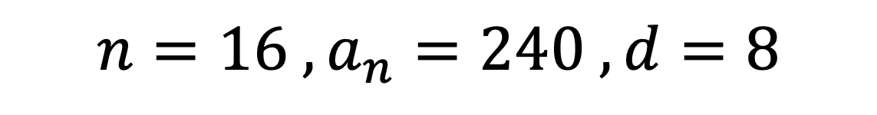
عنوان الدرس
المتتاليات والمتسلسلات الحسابية
أهداف الدرس:
استخدام المتتالية الحسابية.
إيجاد مجاميع المتسلسلات الحسابية.
اليوم:
التاريخ:
جد مجموع كل متسلسلة حسابية .
$$n=16 , a_{n}=240 , d=8$$

Slide 32
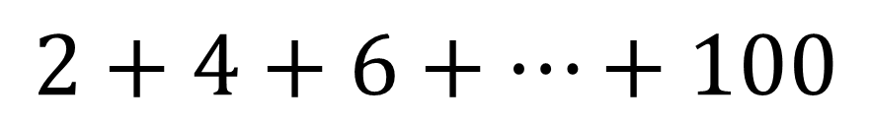
عنوان الدرس
المتتاليات والمتسلسلات الحسابية
أهداف الدرس:
استخدام المتتالية الحسابية.
إيجاد مجاميع المتسلسلات الحسابية.
اليوم:
التاريخ:
$$2+4+6+…+100$$
يرجى كتابة الإجابة النهائية في لوحة المناقشة

Slide 33
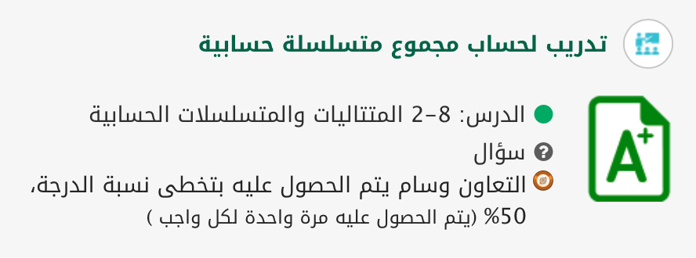
عنوان الدرس
المتتاليات والمتسلسلات الحسابية
أهداف الدرس:
استخدام المتتالية الحسابية.
إيجاد مجاميع المتسلسلات الحسابية.
اليوم:
التاريخ:
تدريب على البوابة

Slide 35

عنوان الدرس
المتتاليات والمتسلسلات الحسابية
أهداف الدرس:
استخدام المتتالية الحسابية.
إيجاد مجاميع المتسلسلات الحسابية.
اليوم:
التاريخ:
$$s_{n}=120 , n=8 , a_{n}=36$$

Slide 36
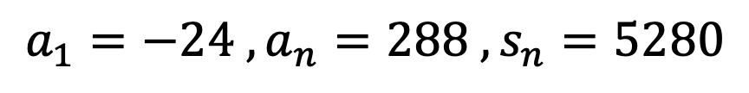
عنوان الدرس
المتتاليات والمتسلسلات الحسابية
أهداف الدرس:
استخدام المتتالية الحسابية.
إيجاد مجاميع المتسلسلات الحسابية.
اليوم:
التاريخ:
جد الحدود الثلاثة الأولى لكل متسلسلة حسابية مما يلي .
$$a_{1}=−24 , a_{n}=288 , s_{n}=5280$$

Slide 37
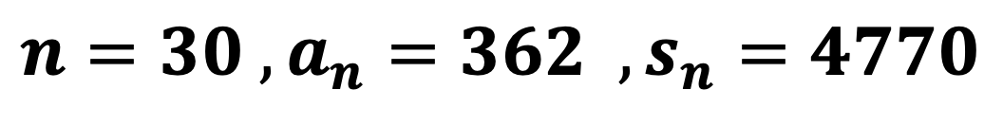
عنوان الدرس
المتتاليات والمتسلسلات الحسابية
أهداف الدرس:
استخدام المتتالية الحسابية.
إيجاد مجاميع المتسلسلات الحسابية.
اليوم:
التاريخ:
$$n=30 , a_{n}=362 , s_{n}=4770$$
استراتيجية معلم صغير

Slide 38

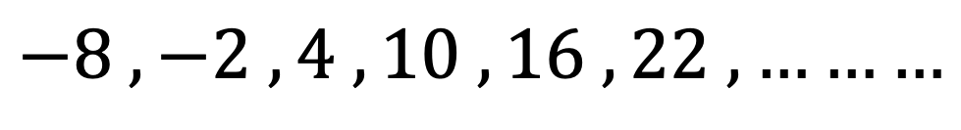
عنوان الدرس
المتتاليات والمتسلسلات الحسابية
أهداف الدرس:
استخدام المتتالية الحسابية.
إيجاد مجاميع المتسلسلات الحسابية.
اليوم:
التاريخ:
$$−8 , −2 , 4 , 10 , 16 , 22 , ………$$
كم عدد الحدود في المتتالية ؟
هل يمكن كتابة جميع الحدود ؟
ابحثي عن رمز رياضي استطيع من خلاله التعبير عن المتتالية ...!!

Slide 39
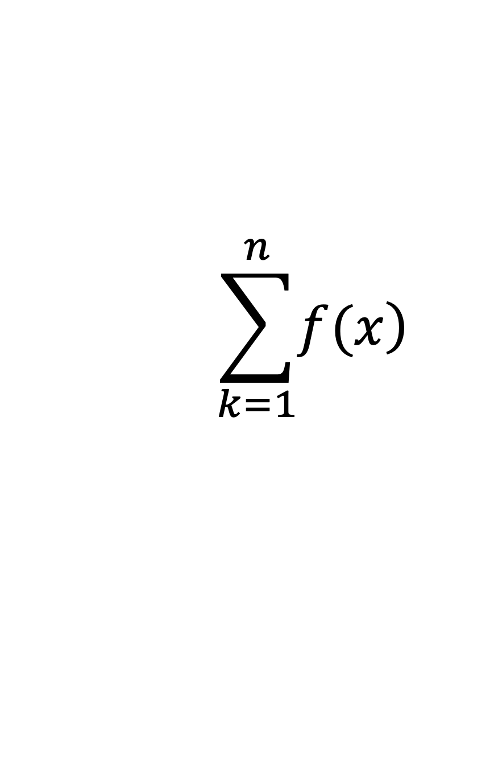

عنوان الدرس
المتتاليات والمتسلسلات الحسابية
أهداف الدرس:
استخدام المتتالية الحسابية.
إيجاد مجاميع المتسلسلات الحسابية.
اليوم:
التاريخ:
انه الرمز
$$\sum_{k=1}^{n}{\left.f(x\right)}$$
$$سيجما$$

Slide 40
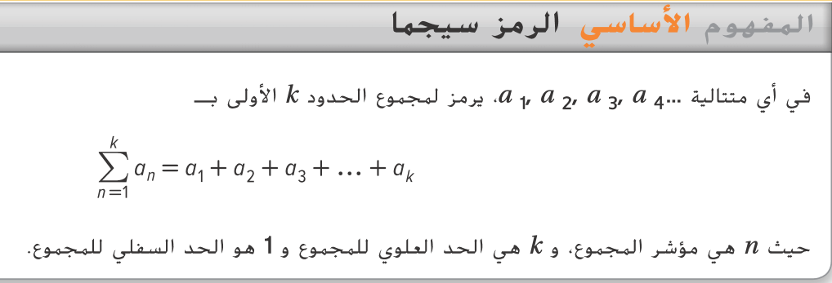

Slide 41
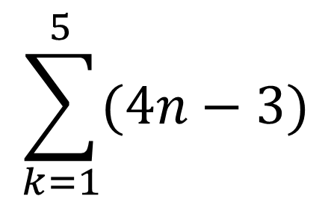
المجموع في الرمز سيجما
$$\sum_{k=1}^{5}{(4n−3)}$$
أوجدي مجموع
مثال

Slide 42
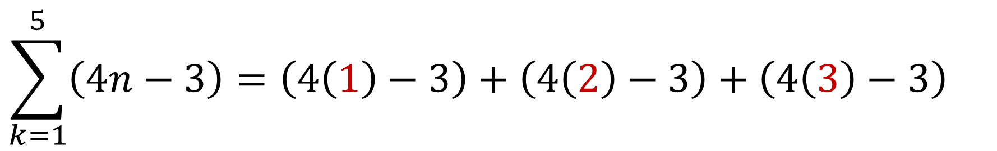
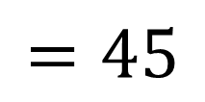
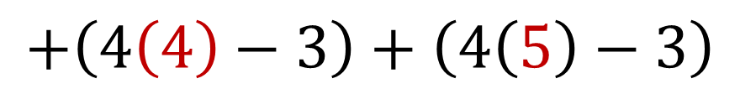
المجموع في الرمز سيجما
$$\sum_{k=1}^{5}{(4n−3)}$$
أوجدي مجموع
مثال
$$\sum_{k=1}^{5}{\left(4n−3\right)=\left(4\left(1\right)−3\right)+\left(4\left(2\right)−3\right)}+\left(4\left(3\right)−3\right)$$
$$+\left(4\left(4\right)−3\right)+\left(4\left(5\right)−3\right)$$
$$=45$$

Slide 43
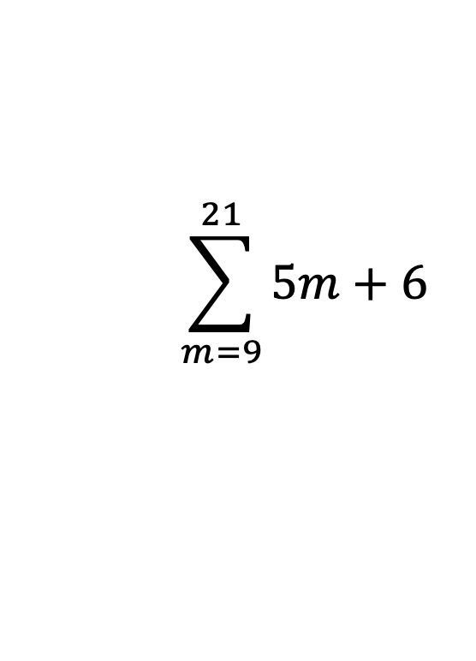
عنوان الدرس
المتتاليات والمتسلسلات الحسابية
أهداف الدرس:
استخدام المتتالية الحسابية.
إيجاد مجاميع المتسلسلات الحسابية.
اليوم:
التاريخ:
جد قيمة كل مما يلي :
$$\sum_{m=9}^{21}{5m+6}$$

Slide 44
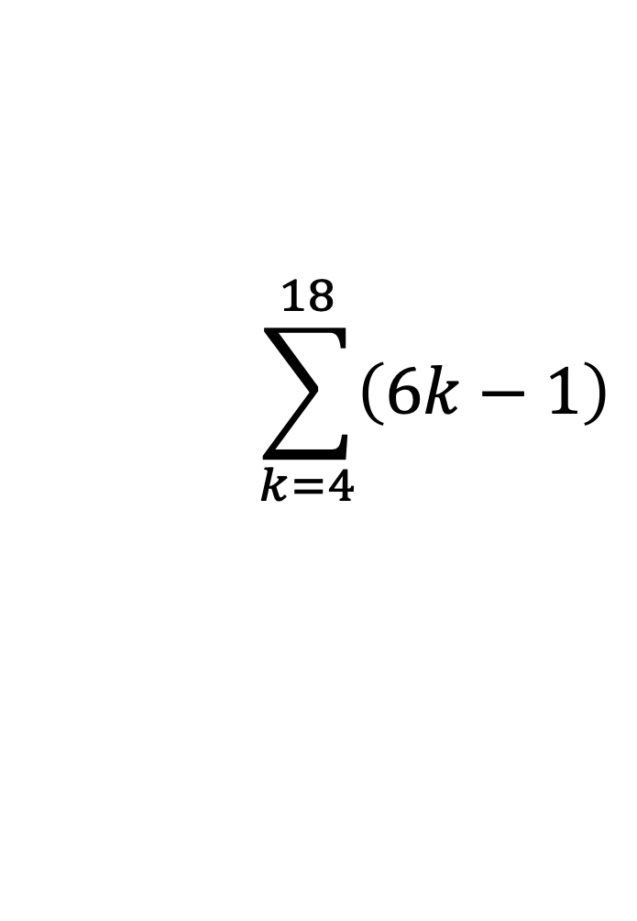
عنوان الدرس
المتتاليات والمتسلسلات الحسابية
أهداف الدرس:
استخدام المتتالية الحسابية.
إيجاد مجاميع المتسلسلات الحسابية.
اليوم:
التاريخ:
$$\sum_{k=4}^{18}{\left(6k−1\right)}$$

Slide 45
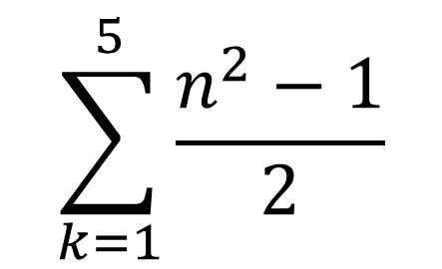
المجموع في الرمز سيجما
$$\sum_{k=1}^{5}{\frac{n^{2}−1}{2}}$$
أوجدي مجموع
نشاط صفي
يرجى كتابة الإجابة النهائية في لوحة المناقشة

Slide 46

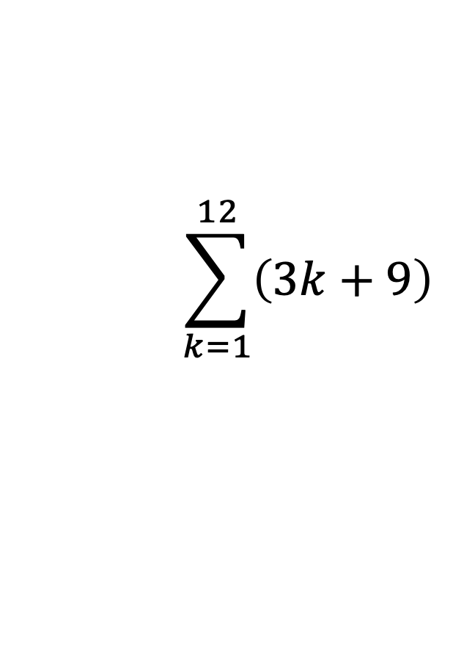
عنوان الدرس
المتتاليات والمتسلسلات الحسابية
أهداف الدرس:
استخدام المتتالية الحسابية.
إيجاد مجاميع المتسلسلات الحسابية.
اليوم:
التاريخ:
لحسن الحظ يمكن استخدام الالة الحاسبة لإيجاد قيمة المجموع
$$\sum_{k=1}^{12}{\left(3k+9\right)}$$

Slide 47
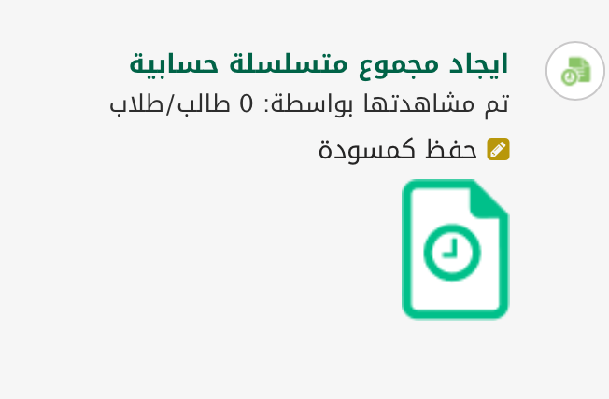
عنوان الدرس
المتتاليات والمتسلسلات الحسابية
أهداف الدرس:
استخدام المتتالية الحسابية.
إيجاد مجاميع المتسلسلات الحسابية.
اليوم:
التاريخ:
تدريب على البوابة

Slide 48
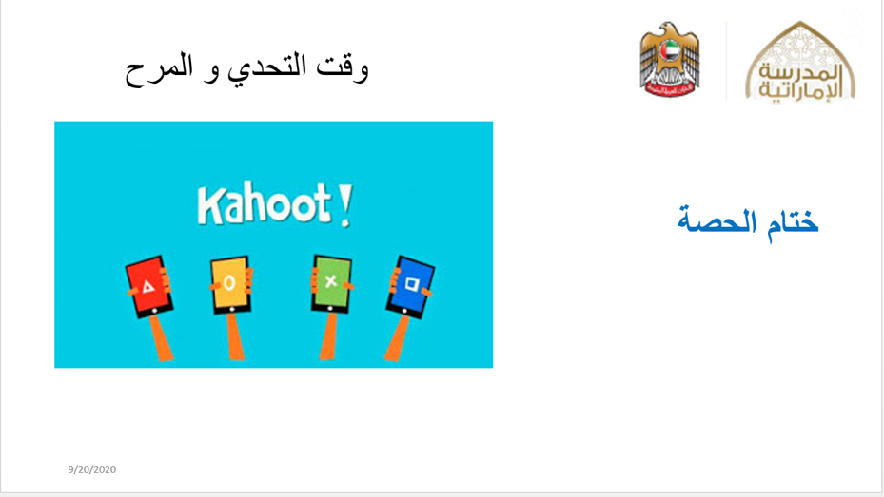
عنوان الدرس
المتتاليات والمتسلسلات الحسابية
أهداف الدرس:
استخدام المتتالية الحسابية.
إيجاد مجاميع المتسلسلات الحسابية.
اليوم:
التاريخ:
https://create.kahoot.it/details/duplicate-of/6a7986c1-0ae9-4ff7-87ce-76b51165c3a4

